Slide 1
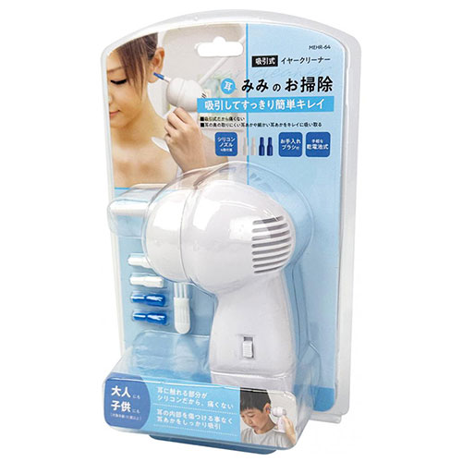
【提案書】
みみのお掃除
特徴
シリコンノズルを取り付けて吸引するだけという手軽さで誰でも扱える耳のお掃除アイテム。内部を傷つけることなく耳垢をしっかり取り除けるため、安心して使用することができます。
納期
納期スペース
仕様
素材：ABS樹脂・シリコン
サイズ：10×6×13cm
包装：ブリスターケース入り
備考：単3形乾電池2本使用(別売) <セット内容> ・お手入れ簡単ブラシ×1 ・シリコンノズル×4
お見積
お見積りスペース

